Slide 1
國立暨南國際大學
National Chi Nan University
111 學年度第2學期博碩士論文上傳說明教學
國立暨南國際大學圖書館
華藝數位股份有限公司

Slide 2
大綱
博碩士論文上傳說明會 大綱
電子論文格式
電子論文加工
-轉檔
-加入 DOI
-文件保全
論文提交流程
論文授權方式

Slide 3
電子論文格式
博碩士論文上傳說明會 電子論文格式
封面（標題頁）
學位考試委員會口試審定書（若有學術倫理聲明書，請置於審定書後）
致謝辭 / 謝誌（可有可無）
摘要
Abstract
目次（含目次、表目次、圖目次）
符號表（如無可省略）
論文正文
參考文獻
附錄
詳細論文格式請參考論文提交系統之範例
https://www.airitietds.com/ETDS/?SchoolID=U0020

Slide 4
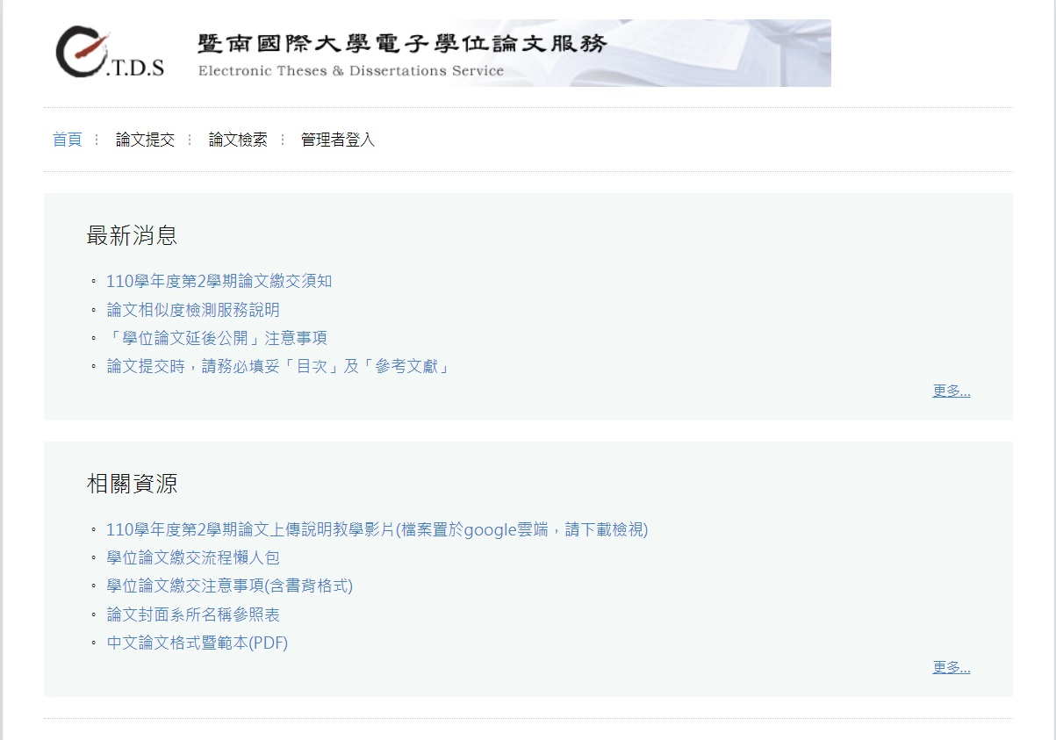
博碩士論文上傳說明會 電子論文格式
暨南國際大學電子學位論文服務https://www.airitietds.com/ETDS/?SchoolID=U0020
請詳閱檔案內容，以保障自己的相關權益

Slide 5
博碩士論文上傳說明會 電子論文格式
檔案加工-軟體操作
使用 MS Word 軟體進行轉檔。
電腦安裝 Adobe 軟體進行轉檔、合併。
軟體取得方式：
校方貼心服務：
圖書館櫃台可借用「筆記型電腦」使用 Adobe Acrobat 軟體。
Adobe Acrobat Pro DC 官網線上下載試用版 https://www.adobe.com/tw/acrobat/free-trial-download.html?promoid=C12Y2Y8W&mv=other

Slide 6
博碩士論文上傳說明會 電子論文格式
檔案轉檔
務必上傳一個完整的PDF檔案：
含封面、中英文論文摘要、目次、正文、參考文獻等內容。 （請依學校論文格式規範撰寫）
【重要提醒】
系統只能上傳 PDF 檔案。
轉檔完成後，請務必檢查章節有無缺漏，以及頁碼有無重複或錯誤之問題。

Slide 7

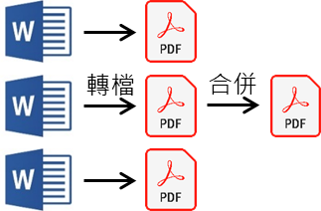
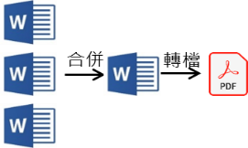
博碩士論文上傳說明會 電子論文格式
檔案轉檔
務必上傳一個完整的PDF檔案。
轉檔須知：
狀況一
若以一個文字檔案（如：doc., docx., odt. 等）儲存，請確認
章節頁碼無誤後，再轉成 PDF 檔案上傳。
狀況二
若分成多個文字檔案（如：doc., docx., odt. 等）儲存：
(1) 可將文字檔個別轉成PDF檔案後，再合併檔案組成完整PDF檔上傳；
(2) 或將多檔文字檔先併成一個完整文字檔，再轉成PDF檔上傳。
(1)
(2)

Slide 8
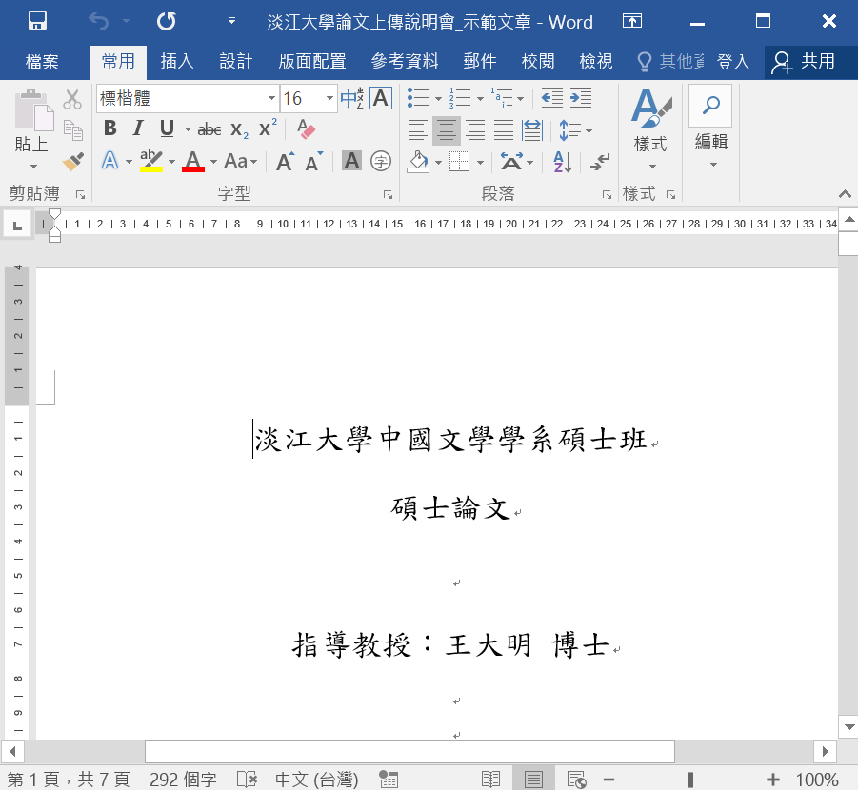
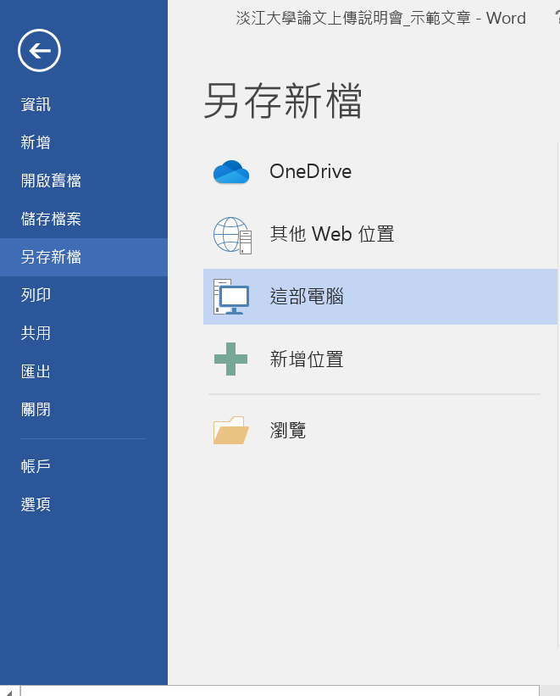
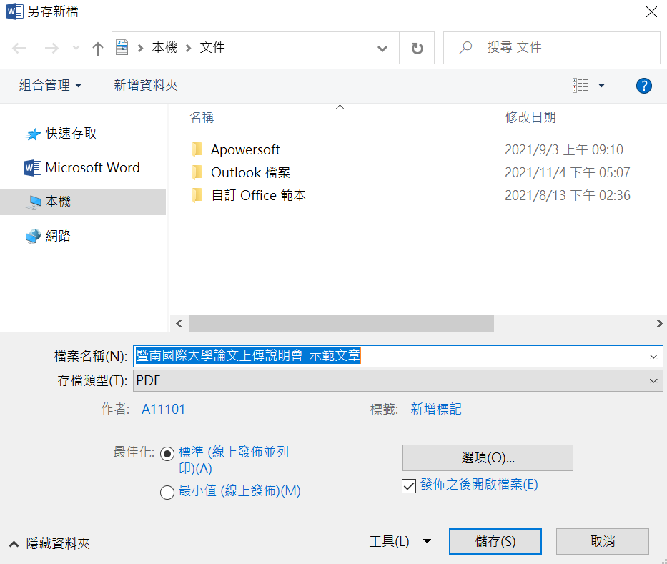
檔案轉檔-另存成PDF檔
博碩士論文上傳說明會 電子論文格式
1
2
3
開啟word，選擇「檔案」或「左上角圖示」
選擇「另存新檔」
輸入檔名，選擇「存檔類型：PDF」
最後點「儲存」或「確認」
4

Slide 9
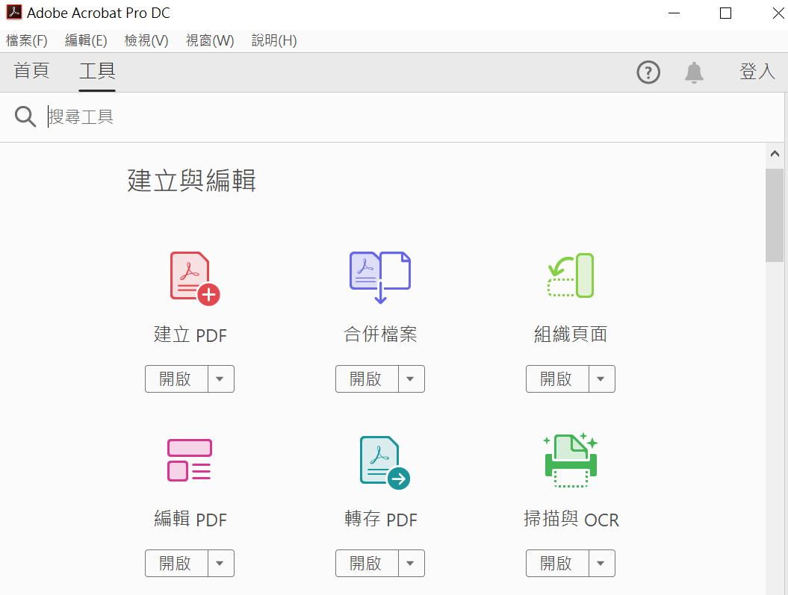
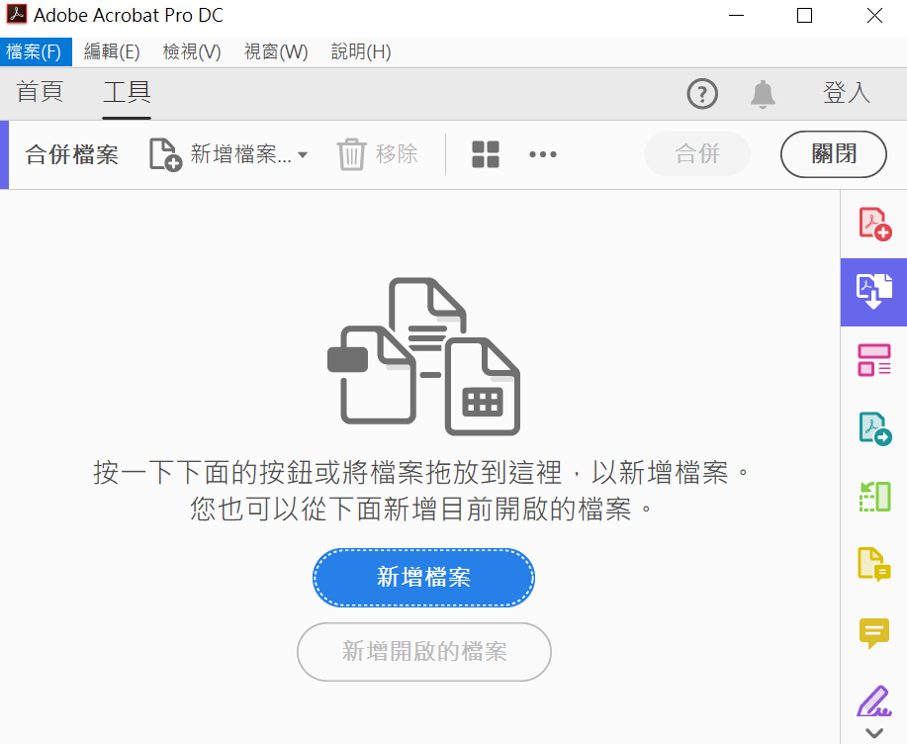
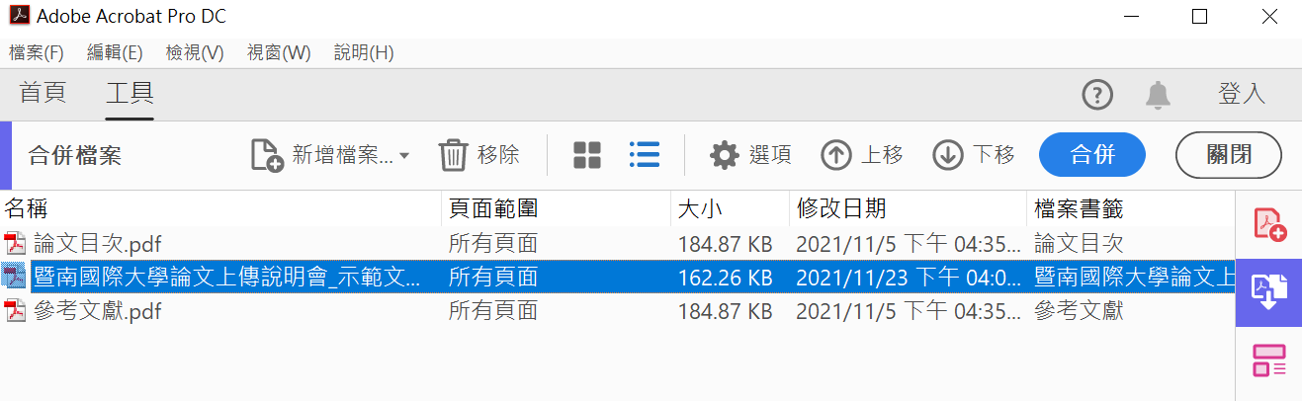
檔案轉檔-合併數個PDF檔案
1
2
3
4
5
6
示範軟體版本：Adobe DC

Slide 10
博碩士論文上傳說明會 電子論文格式
檔案轉檔
轉檔完成後，請再做一次檢查：
檔案是否能正常開啟？
整篇論文是否都已轉為PDF？
內文是否出現亂碼？
各章節起迄頁碼與目次是否相同？

Slide 11
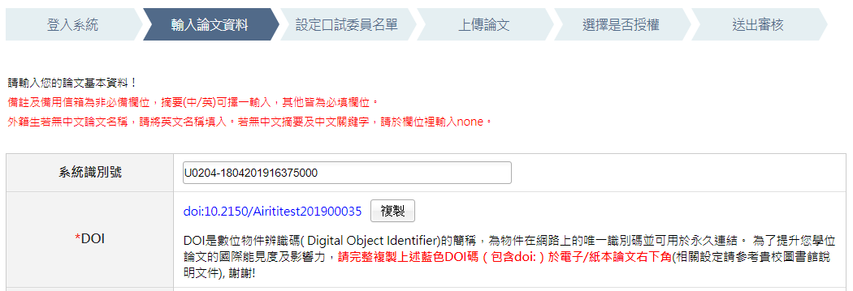
插入 DOI 碼
博碩士論文上傳說明會 電子論文加工
DOI （Digital Object Identifier） 為國際參考文獻格式（如：APA、Chicago style…）與國際指標資料庫（如：WOS、Scopus… ）之標準規範與檢索書目欄位。
在論文提交系統「輸入論文資料｣中第二個欄位，可取得論文 DOI 碼。
點選「複製」按鈕即可完整複製 DOI 碼
請務必完整複製藍色 DOI 碼(含開頭 doi：)

Slide 12
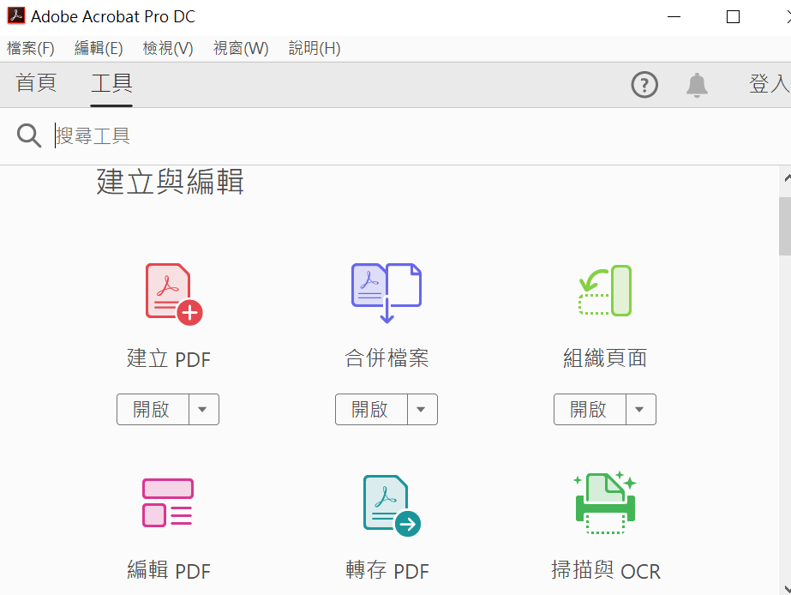
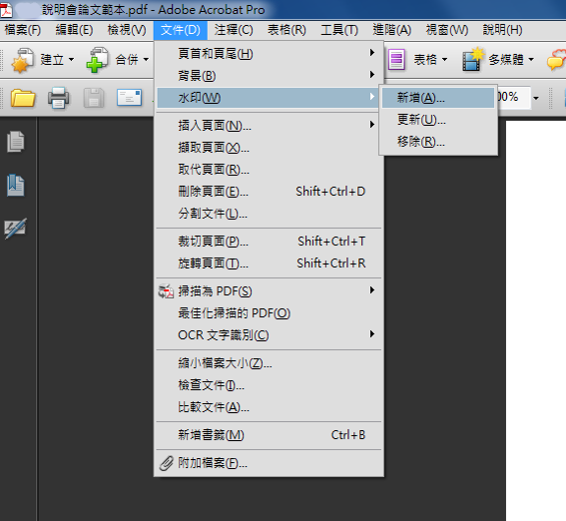
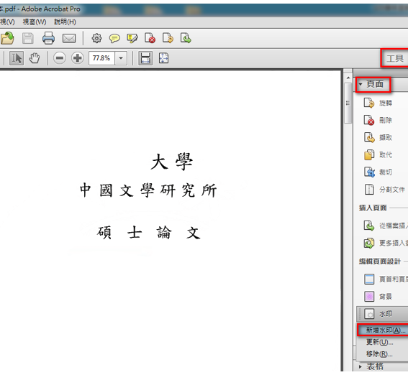
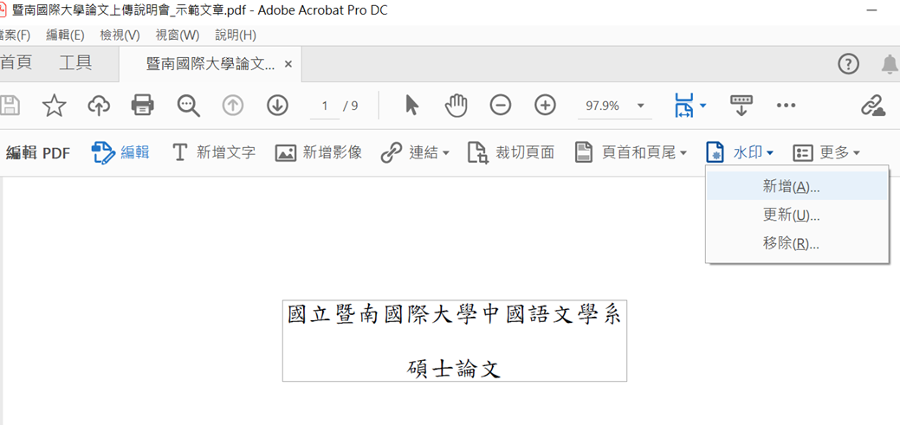
插入 DOI 碼操作說明
博碩士論文上傳說明會 電子論文加工
Adobe 8
Adobe 9 版
Adobe Pro DC
Adobe 版本不同
功能位置也不相同喔！

Slide 13
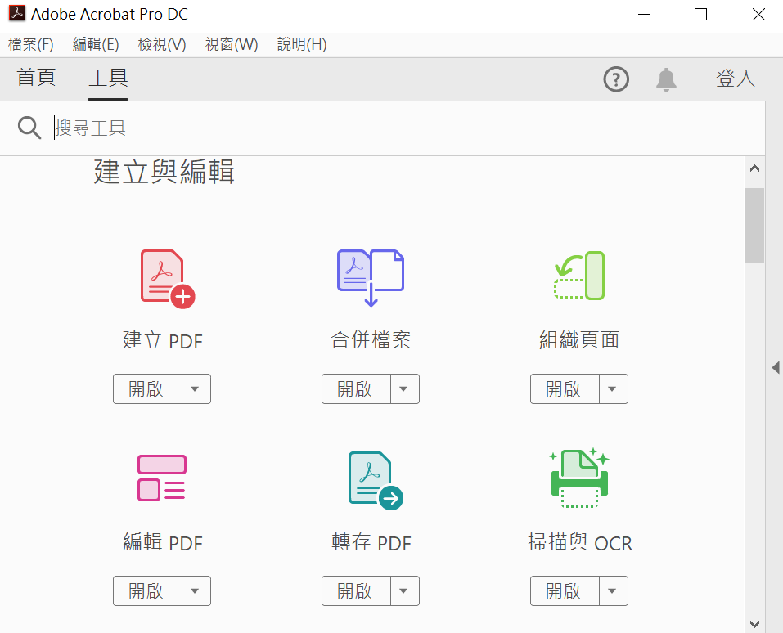
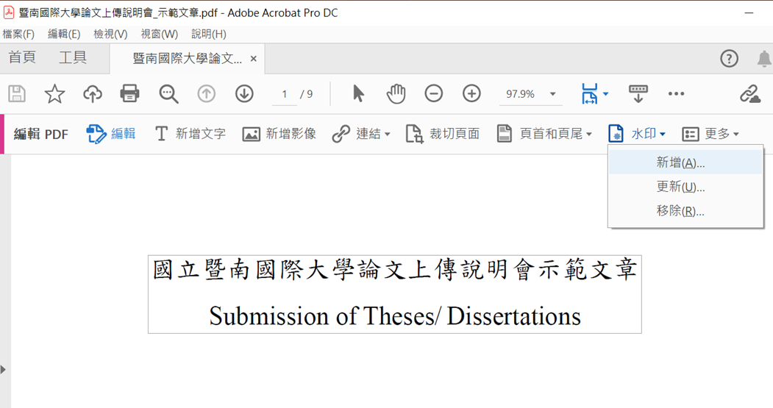
插入 DOI 碼操作說明
博碩士論文上傳說明會 電子論文加工
1
請將PDF檔開啟
工具→編輯PDF→水印→新增水印
在文字欄位貼上DOI碼
大小：12
不透明度：100%
位置：看起來在頁面之下
垂直距離：1公分，底部
水平距離：1公分，右邊
2
3
示範軟體版本： Adobe Pro DC

Slide 14
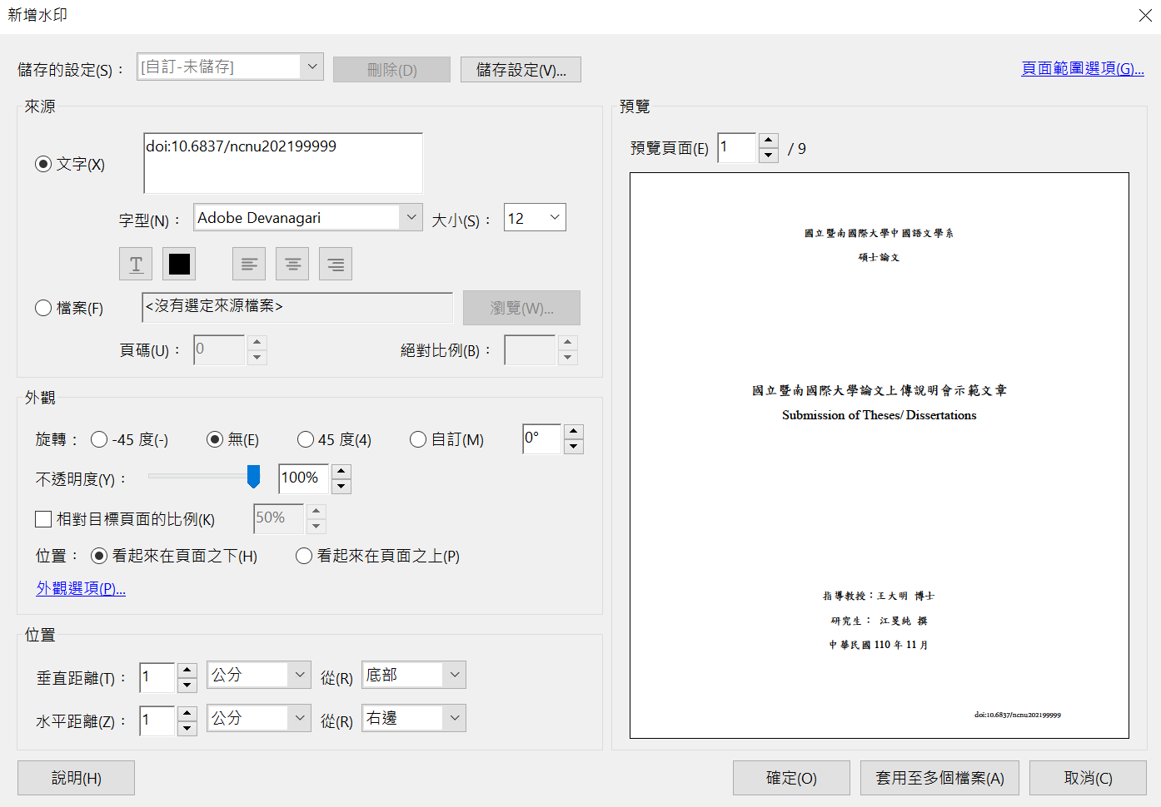
插入 DOI 碼操作說明
博碩士論文上傳說明會 電子論文加工
請將PDF檔開啟
工具→編輯PDF→水印→新增水印
在文字欄位貼上DOI碼
大小：12
不透明度：100%
位置：看起來在頁面之下
垂直距離：1公分，底部
水平距離：1公分，右邊
4
5
6
7
8
完成加工後，
DOI 碼應在文件右下角
示範軟體版本： Adobe Pro DC

Slide 15
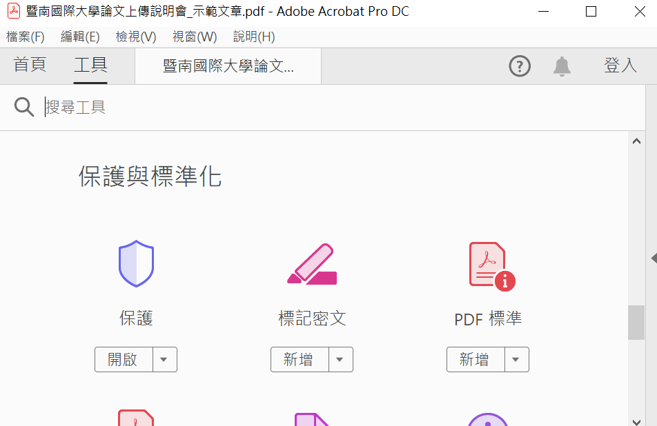
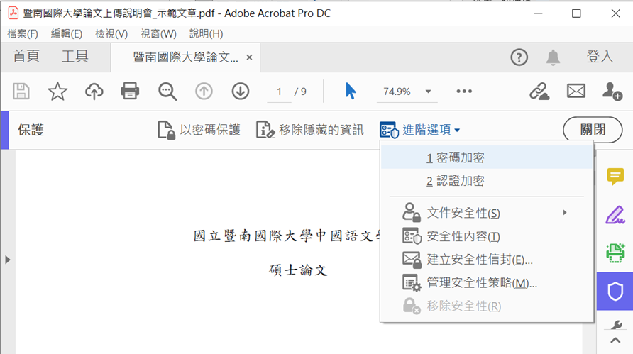
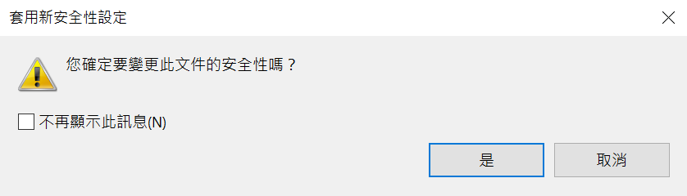
博碩士論文上傳說明會 電子論文加工
文件保護設定
1
1.開啟PDF
2.工具→保護→進階選項→密碼加密
3. V限制編輯和列印文件→
允許列印：高解析度→
允許變更：無→
V為視力不佳者啟用螢幕閱讀程式裝置的文字協助工具→
變更權限密碼（可自行輸入）→
●加密所有文件內容
2
3
4

Slide 16
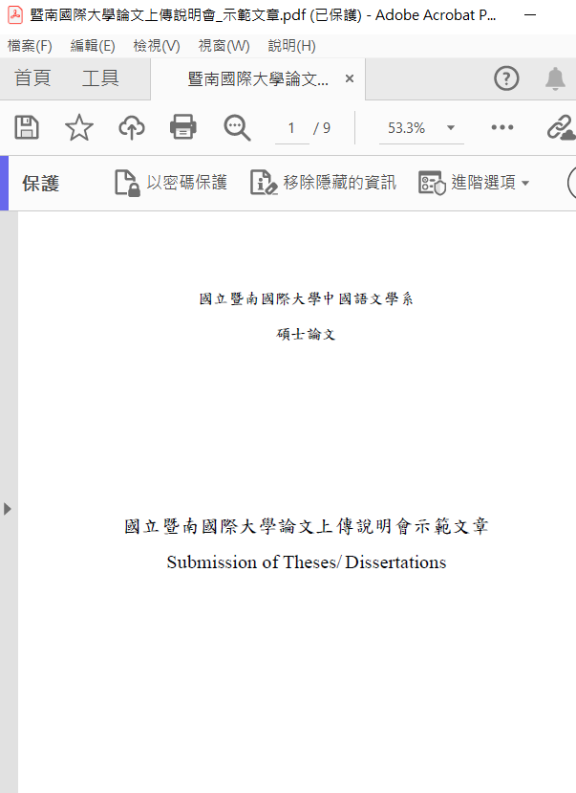
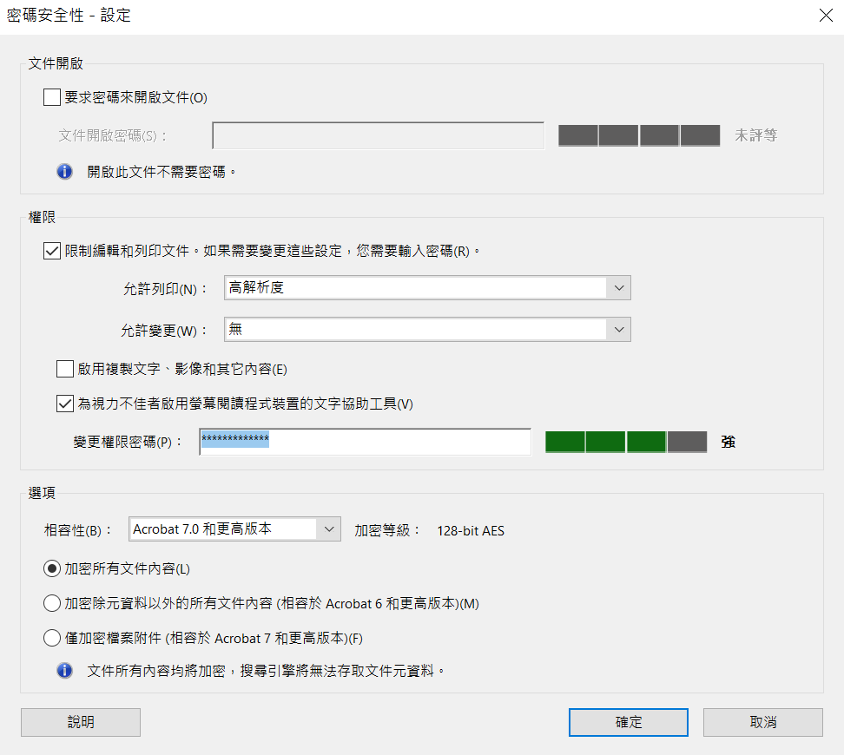
博碩士論文上傳說明會 電子論文加工
文件保護設定
8
！注意！
請勿勾選
要求密碼來開啟文件
設定完成，請記得點選「存檔」喔！
5
（可自訂密碼）
6
7

Slide 17
論文提交流程與步驟

Slide 18
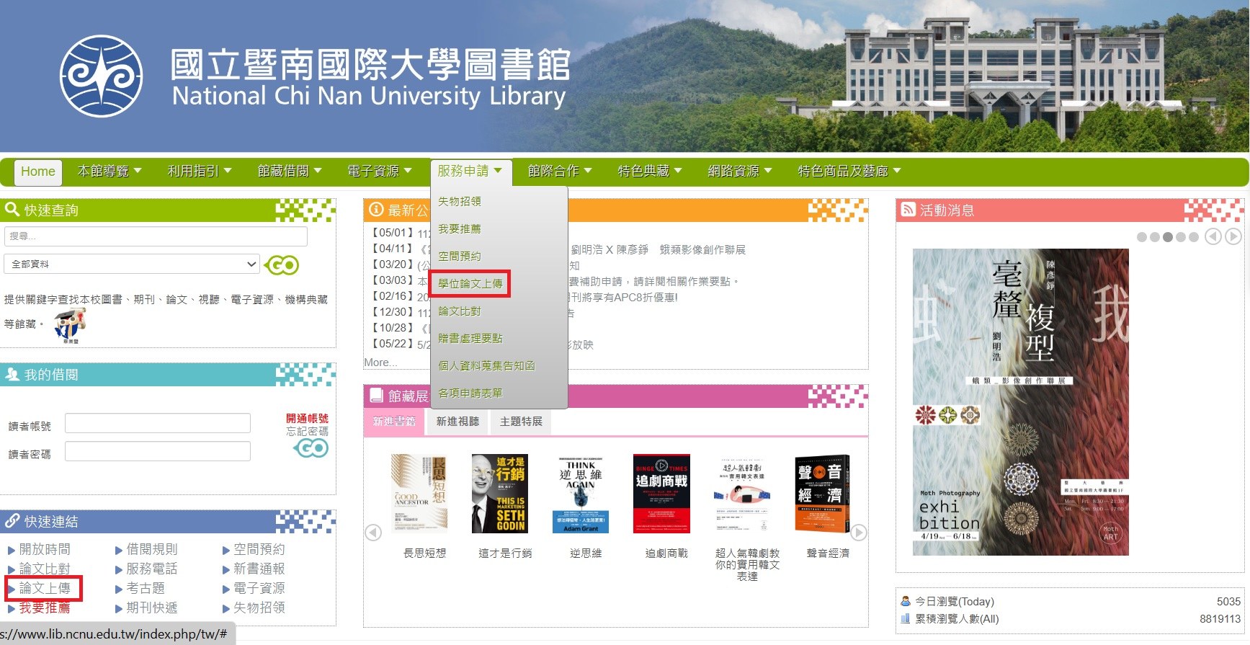
進入提交系統
博碩士論文上傳說明會 論文提交流程與步驟
入口一
入口二

Slide 19
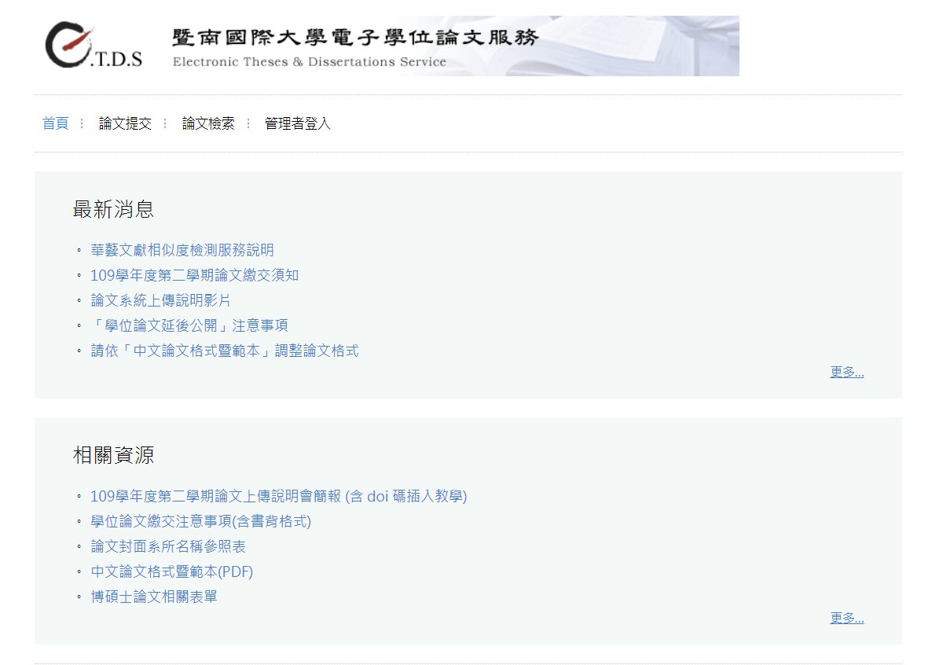
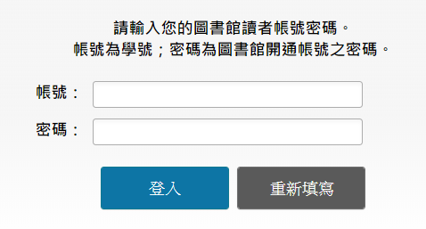
登入提交系統
博碩士論文上傳說明會 論文提交流程與步驟

Slide 20
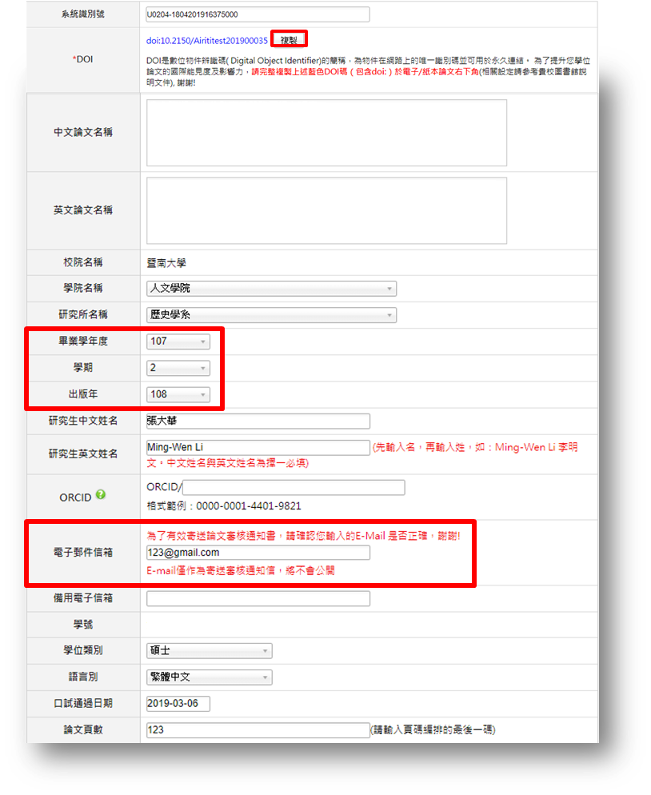
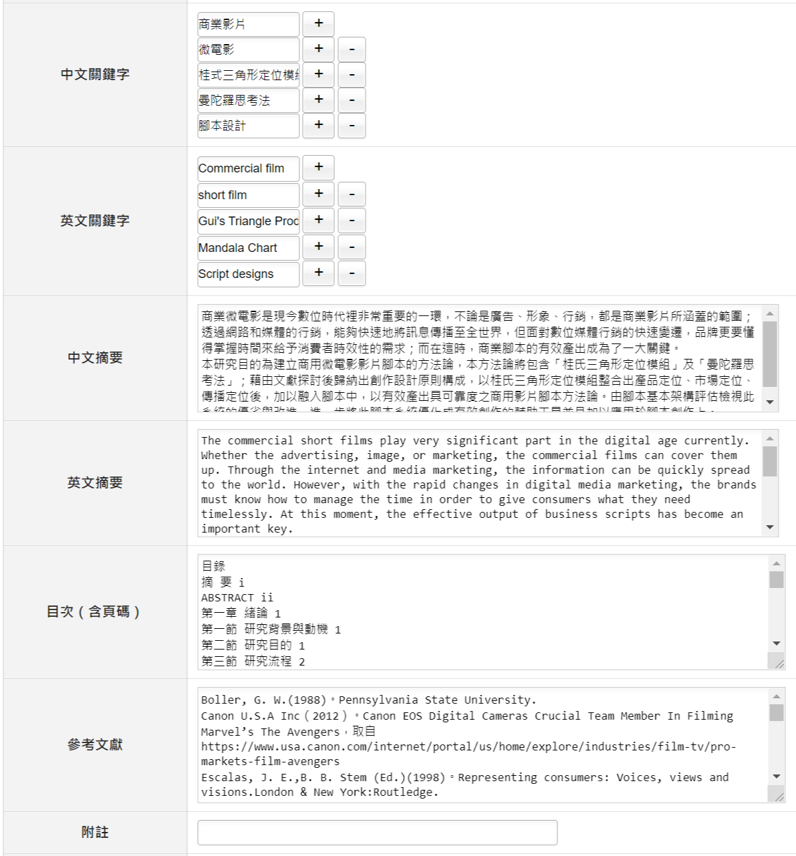
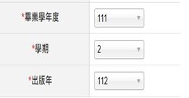
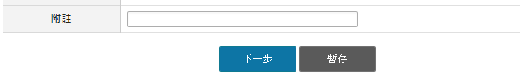
填寫論文資料
博碩士論文上傳說明會 論文提交流程與步驟
請按「+」
新增關鍵字
若有表目次、圖目次，
請一併附上
建議使用 Gmail 或學校信箱收信。
若論文有資料不全之處可選暫存，系統將保留您曾經輸入的資料，但請在30 天內回系統繼續提交作業，以免資料被刪除！

Slide 21
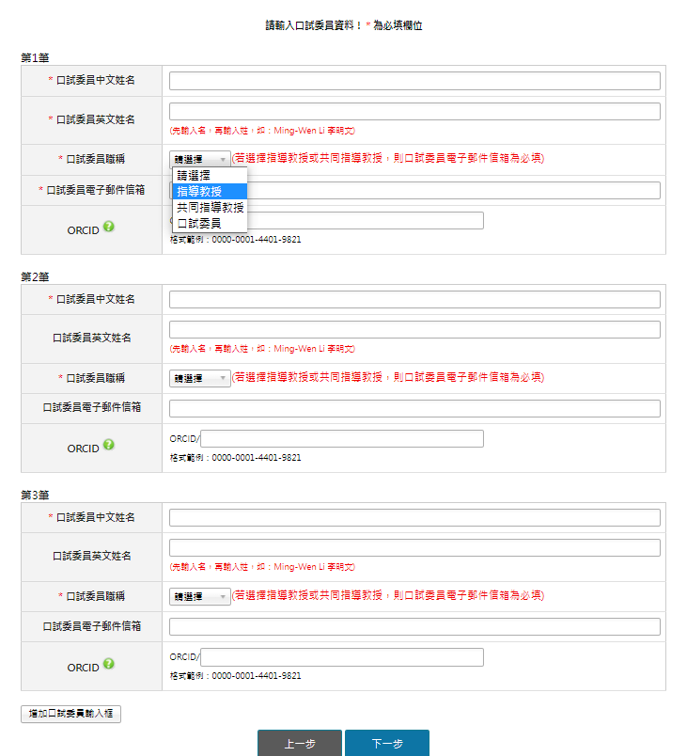
輸入口委名單
博碩士論文上傳說明會 論文提交流程與步驟
設定口試委員名單
（包含指導教授）
系統預設３組欄位，
若超過請點選
「增加口試委員輸入框」

Slide 22
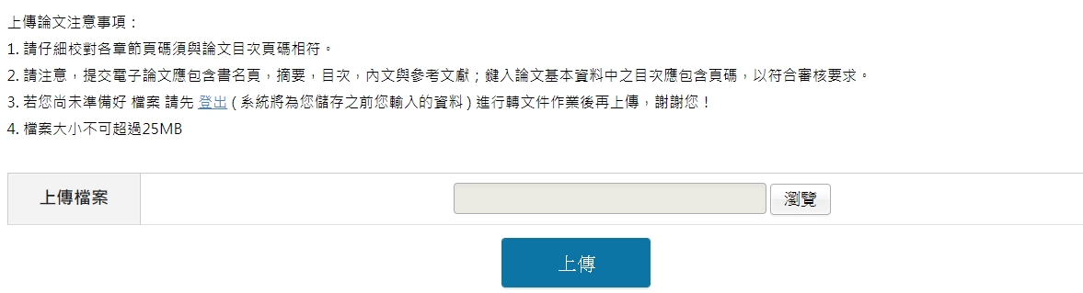
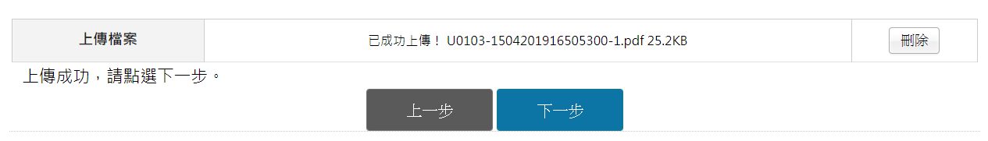
上傳論文
博碩士論文上傳說明會 論文提交流程與步驟
兩次確認機會
注意：
請以「整篇論文」為一個檔案上傳。
請上傳 PDF 檔。檔案上傳後，系統會自動給予檔名編號。

Slide 23
論文授權方式與服務
A、論文授權
B、權利金回饋
C、論文系統授權流程

Slide 24
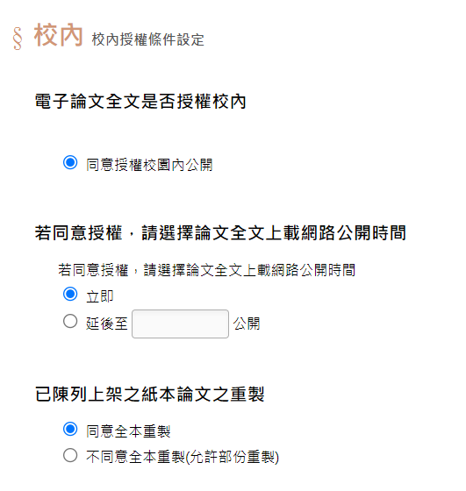
校內公開設定
博碩士論文上傳說明會 論文授權方式與說明

Slide 25
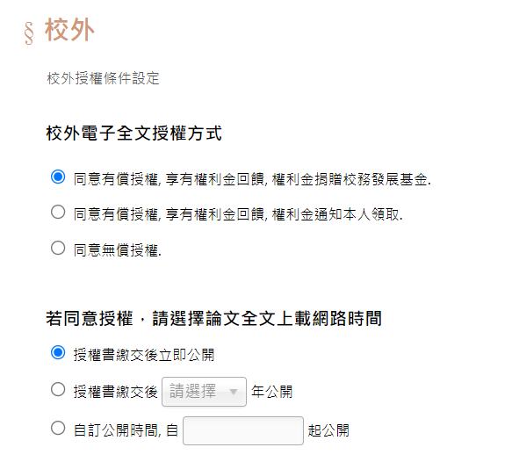
校外授權設定
博碩士論文上傳說明會 論文授權方式與說明
同意有償授權：
1. 權利金回饋學校。
2. 權利金由本人領取。

Slide 26
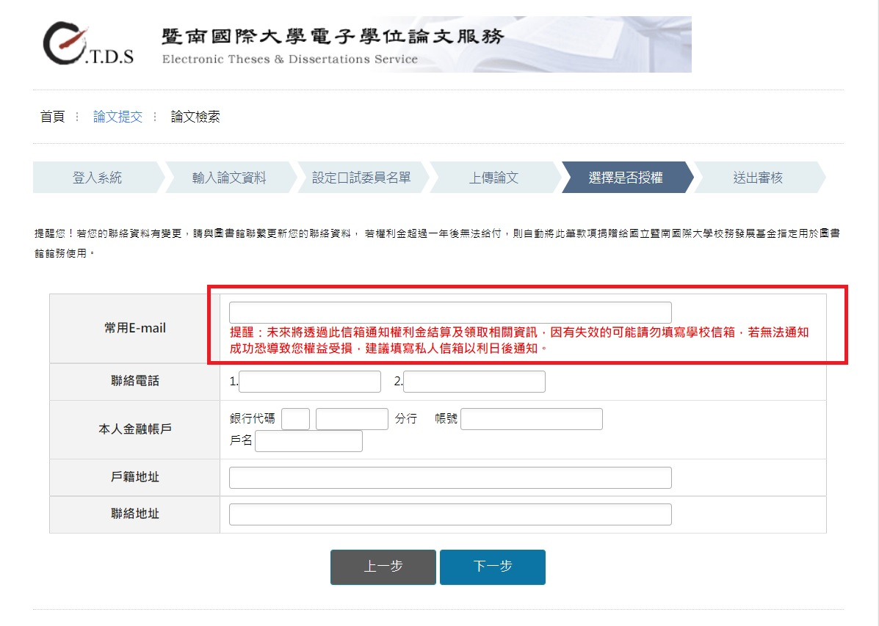
同意授權
－權利金本人領取
博碩士論文上傳說明會 論文授權方式與說明
※提醒您！
請務必填寫個人常用E-Mail，以利日後通知聯繫領取。
超過一年未回覆者，此筆款項將捐贈給學校做校務基金發展使用喔！

Slide 27
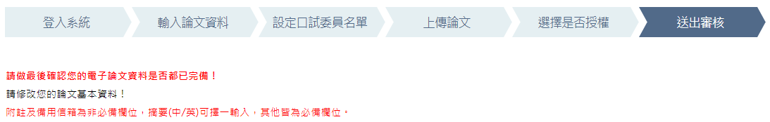

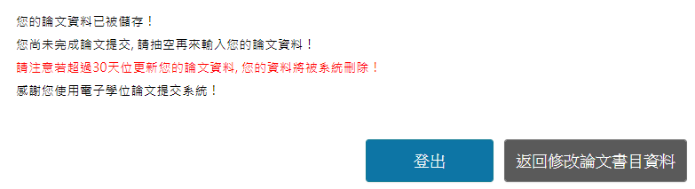
最後資料確認
－提交審核／暫存
博碩士論文上傳說明會 論文授權方式與說明
※ 提醒您！
若選擇暫存，請於30 天內返回系統提交審核，逾期資料將被刪除！
您的論文資料已被儲存！
您尚未完成論文提交，請抽空再來輸入您的論文資料！
請注意若超過30天未更新您的論文資料，您的資料將被系統刪除！
感謝您使用電子學位論文提交系統！

Slide 28
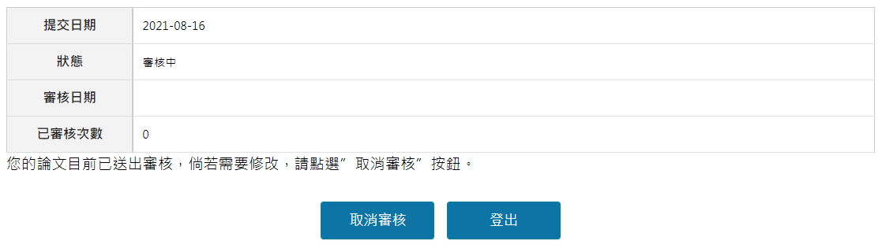
最後資料確認
－提交審核／暫存
博碩士論文上傳說明會 論文授權方式與說明

Slide 29
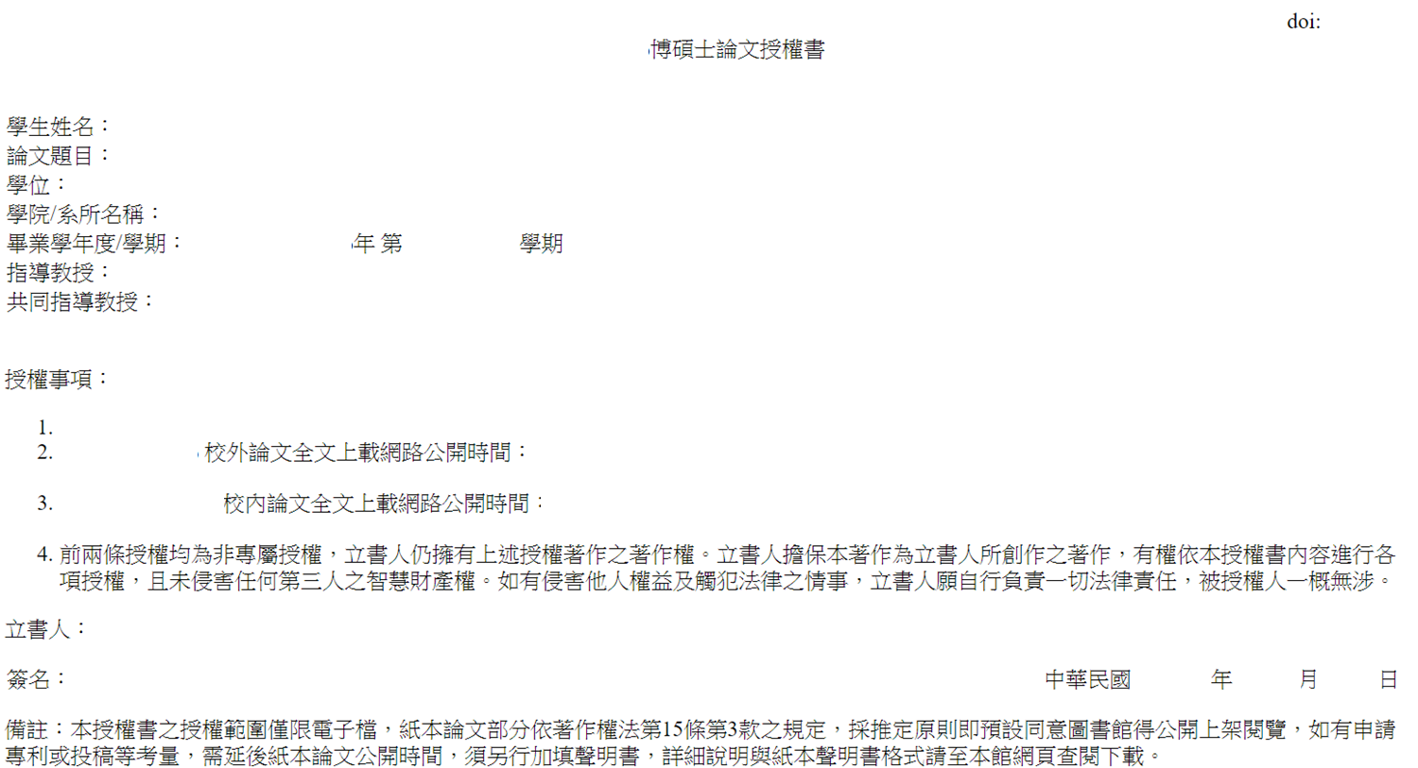
授權書列印
親筆簽名
博碩士論文上傳說明會 論文授權方式與說明
此授權書在研究生上傳碩博士論文系統並通過審核後，就個人選擇的授權事項自動產生。
審核作業約 7 個工作天後：
收到審核通知信件。
請將信件中的授權書列印並簽名。

Slide 30
溫馨小提醒
本學期論文上傳截止日為112年9月1日(五)，請各位同學注意繳交期限。
因完成審核需 7 個工作天，審核完畢送印裝訂尚需 3~5 個工作天，請同學準時完成上傳作業，以免延誤辦理離校的時間。
若有論文上傳問題，請洽詢圖書館館員林先生。
※連絡電話:049-2910960分機4357。

